Slide 1
Презентация по физике на тему: Что изучает динамика? Выполнила; чернышова Мария ученица 10 класса Проверила: Печеркина Светлана Викторовна
Муниципальное общеобразовательное учреждение – средняя общеобразовательная школа № 4

Slide 2
Содержание
Динамика………………………………………………………....3
Инерция……………………………………………………….…..4
Законы Ньютона…………………………………………….5-8
Закон всемирного тяготения………………………….…9
Сила тяжести……………………………………………...…...10
Сила упругости…………………………………………….…..11
Вес тела. Невесомость………………………………….…12
Сила Трения………………………………………..........13-16
Динамика в разных науках………………………….…..17
Ресурсы…………………………………………………………..18

Slide 3
Динамика
Дина́мика (греч. δύναμις — сила) — раздел механики, в котором изучаются причины возникновения механического движения. Динамика оперирует такими понятиями, как масса, сила, импульс, энергия.

Slide 4
Инерция
Движение по инерции — движение, происходящее без внешних воздействий.
Принцип инерции Галилея: если на тело не действуют силы, оно сохраняет состояние покоя или равномерного прямолинейного движения.
Инерциальные системы отсчета (ИСО) — системы отсчета, в которых тело, не взаимодействующее с другими телами, сохраняет состояние покоя или равномерного прямолинейного движения.

Slide 5
Законы Ньютона

Slide 9
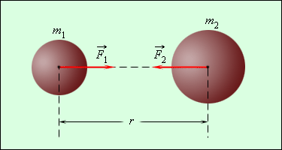
Закон всемирного тяготериния
Закон Всемирного тяготения: все тела притягиваются друг к другу с силой прямо пропорциональной массам тел и обратно пропорциональной квадрату расстояния между центрами тел:

Slide 10
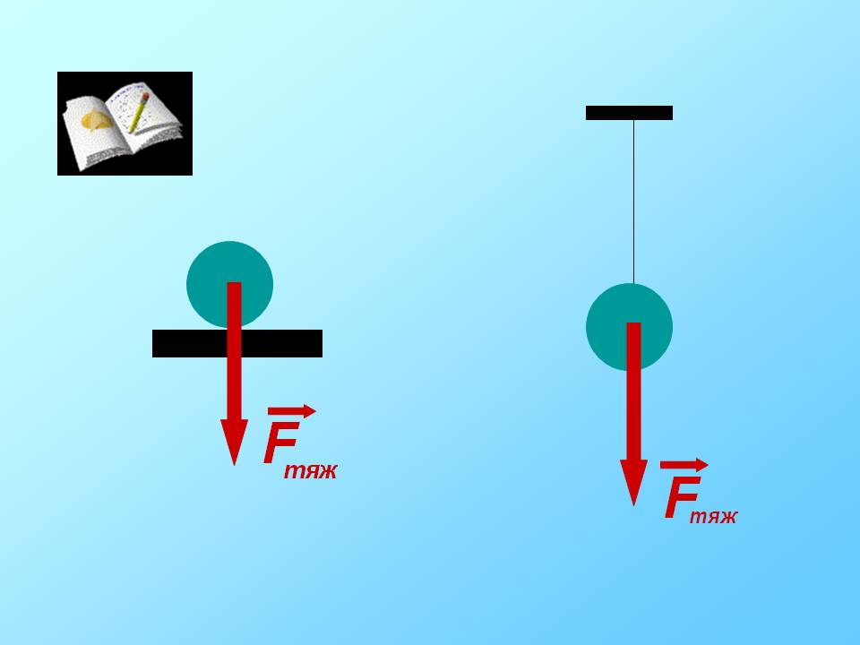
Сила Тяжести
Сила тяжести - сила притяжения тел к Земле. Зависит от массы тела. Сила тяжести. Направлена всегда вертикально вниз, к центру планеты.

Slide 11
Сила упругости
Сила упругости - сила, возникающая в теле в результате его деформации и стремящаяся вернуть тело в исходное положение.

Slide 12
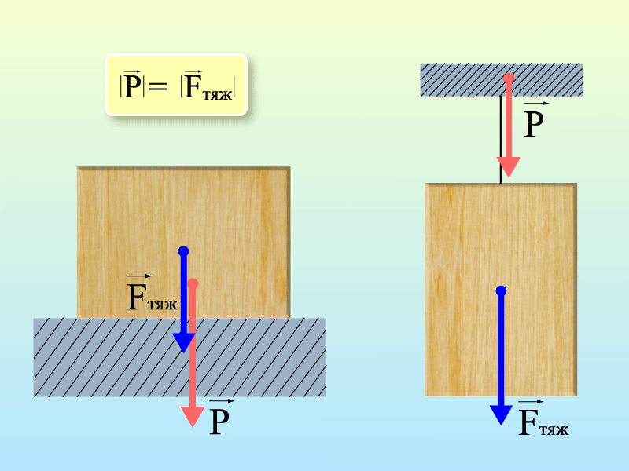
Вес тела. невесомость
Вес тела - сила с которой, тело вследствие притяжения к Земле действует на опору или подвес.
Состояние, при котором вес тела равен нулю, называют состоянием невесомости.

Slide 13
Сила Трения
Сила трения покоя
Сила трения качения
Сила трения скольжения

Slide 14
Сила трения покоя
Сила трения покоя возникает в случае, если на тело действует сила, стремящаяся сдвинуть его с места. Направлена против этой силы.

Slide 15
Сила трения скольжения
Сила трения скольжения возникает в случае, если на тело действует сила, которая приводит тело в движение. Направлена против этой силы вдоль поверхности опоры.

Slide 16
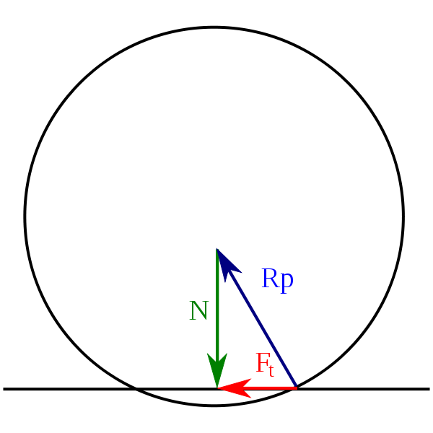
Сила трения качения
Сила трения качения возникает в случае, если одно тело катится по поверхности другого. Направлена вдоль поверхности качения, против вращения.

Slide 17
Динамика в разных науках
Динамика в разных науках
В физике
Динамика
Аэрогазодинамика
Гидродинамика
Молекулярная динамика
Термодинамика
Нелинейная динамика
В астрономии
Звёздная динамика
В науках о Земле
Геодинамика
Динамика подземных вод
Динамика русловых потоков
В биологии
Популяционная динамика
Популяционная динамика старения
Динамика растительности (синдинамика) — процесс постепенной трансформации растительных сообществ под действием внешних и внутренних факторов.
В технике
Динамика машин и механизмов
Динамика сооружений
В музыке
Динамика в музыке — совокупность понятий и нотных обозначений, связанных с оттенками громкости звучания.

Slide 18
Ресурсы
http://dok.opredelim.com/docs/index-66317.html
http://yandex.ru/images/search?viewport=wide&text=%D0%B4%D0%B2%D0%B8%D0%B6%D0%B5%D0%BD%D0%B8%D0%B5%20%D1%82%D0%B5%D0%BB%20%D0%B2%20%D1%84%D0%B8%D0%B7%D0%B8%D0%B8&img_url=http%3A%2F%2Fwww.physics.ru%2Fcourses%2Fop25part1%2Fcontent%2Fchapter1%2Fsection%2Fparagraph8%2Fimages%2F1-8-1.gif&pos=2&uinfo=sw-1366-sh-768-ww-1349-wh-667-pd-1-wp-16x9_1366x768&rpt=simage&_=1418549052234
http://fizika.hut.ru/designation.php
http://xn--h1adlho.xn--g1ababalj7azb.xn--p1ai/index.php?option=com_content&view=article&id=117:20---&catid=43:2011-11-29-17-15-09&Itemid=59
Физика в таблицах и схемах О.В.Янчевская

